Slide 1
Organizmų kvėpavimas
Intensyvus biologijos kurso kartojimas IV klasė

Slide 2
Pamokos uždavinys:
Klausantis mokytojo aiškinimo ir analizuojant informaciją vadovėlyje sudaryti lentelę ,,Įvairių organizmų kvėpavimo palyginimas“ ir atsakyti į pateiktus klausimus.

Slide 3
Organizmas | Kvėpavimo organas | Deguonies išnešiojimas organizme | Gyvūnų pavyzdžiai
Vienaląsčiai
Duobagyviai
Kirmėlės
Vėžiagyviai
Vabzdžiai
Voragyviai
Žuvys
Varliagyviai
Ropliai
Paukščiai
Žinduoliai

Slide 4
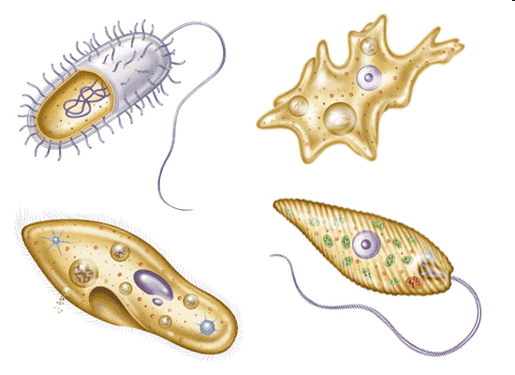
Vienaląsčių kvėpavimas
Deguonis
Anglies dioksidas
Difuzijos būdu pro plazminę membraną

Slide 5
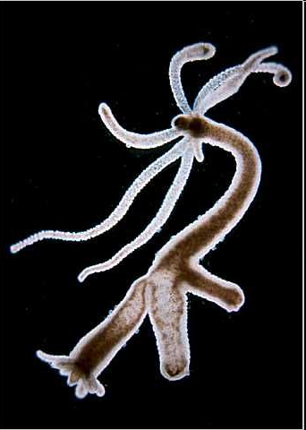
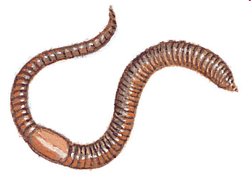
Duobagyvių ir kirmėlių kvėpavimas
Deguonis
Anglies dioksidas
Difuzijos būdu pro
odą ar kūno paviršių

Slide 6
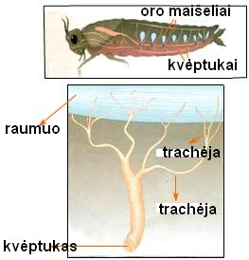
Vabzdžių kvėpavimas

Slide 7
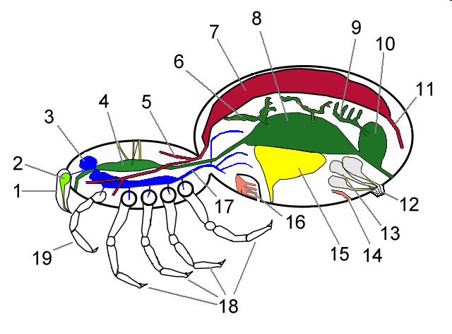
Voragyvių kvėpavimas
plaučiai
trachėjos

Slide 8
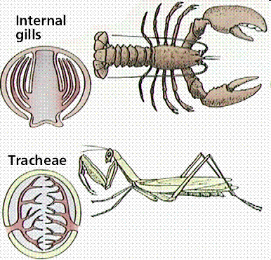
Vėžiagyvių kvėpavimas
Žiaunos vidinės

Slide 9
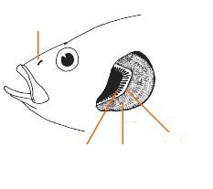
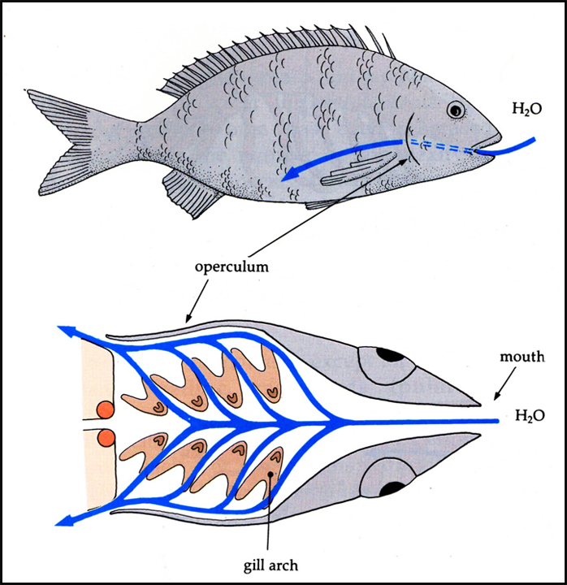
Žuvų kvėpavimas
Žiaunos

Slide 10
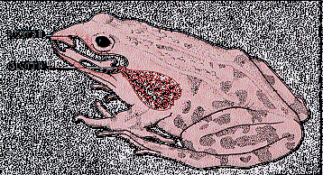
Varliagyvių kvėpavimas
plaučiai
oda

Slide 11
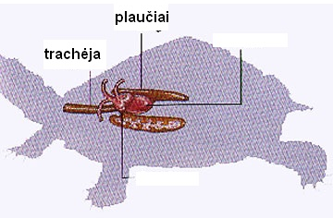
Roplių kvėpavimas

Slide 12
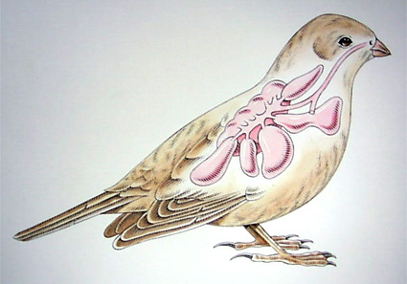
Paukščių kvėpavimas
Oro maišai, kurie susisiekia
su plaučiais.

Slide 13
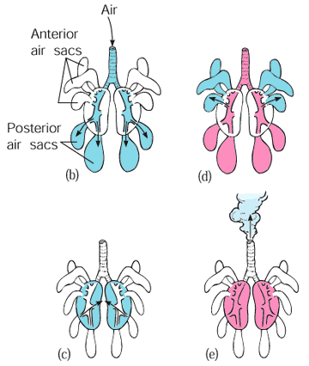
Paukščių kvėpavimas

Slide 14
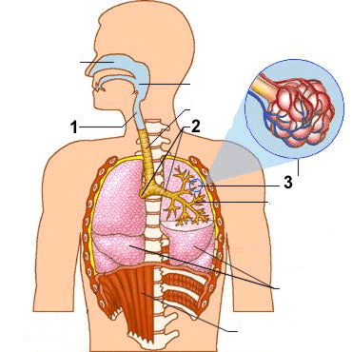
Žinduolių kvėpavimas
Gerai išvystytais
plaučiais

Slide 15
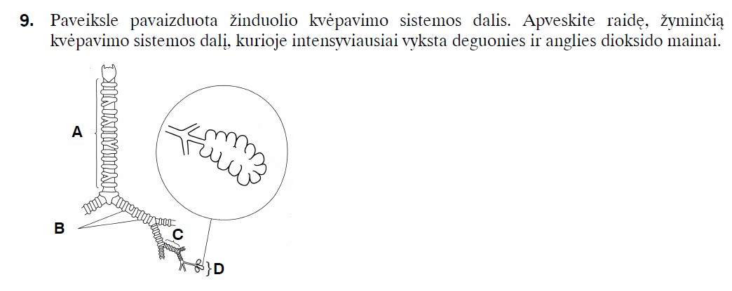

Slide 16
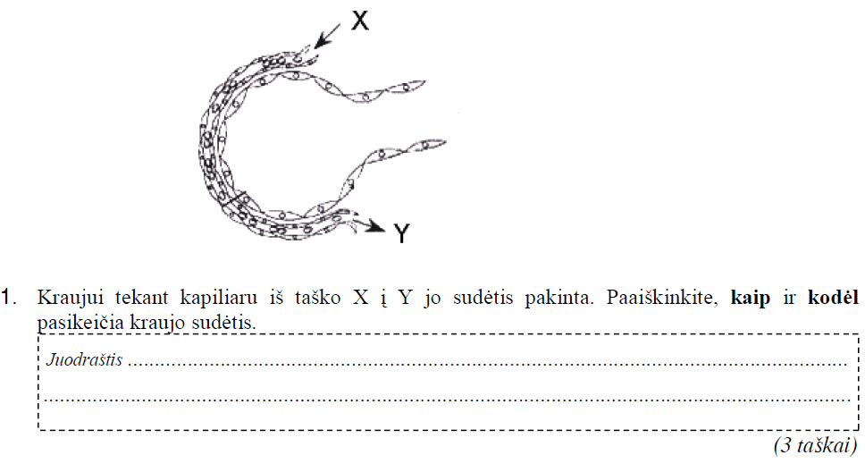

Slide 17
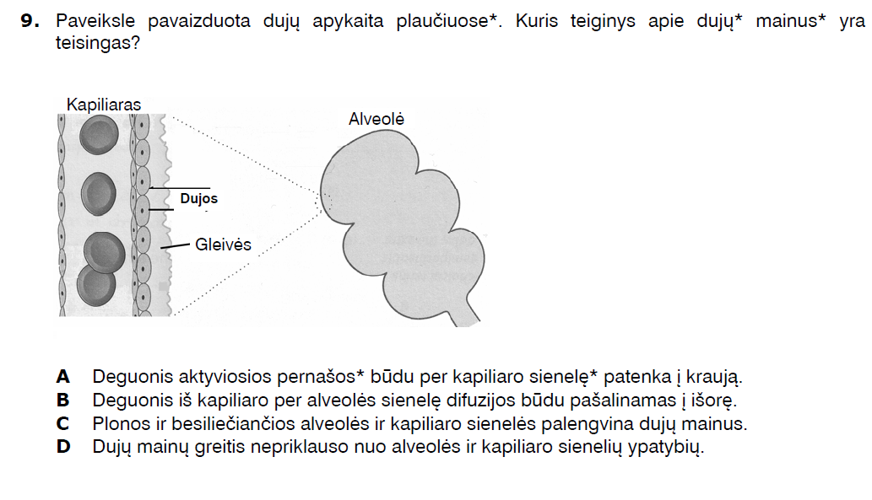

Slide 18
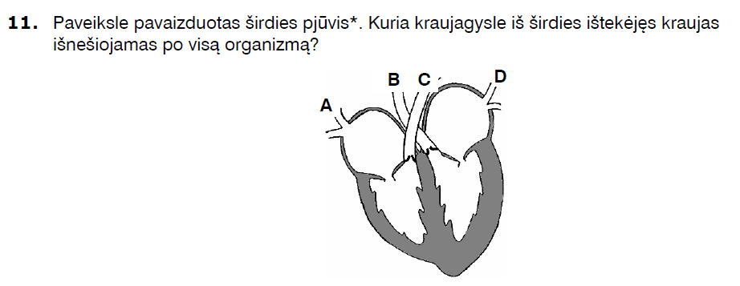

Slide 19
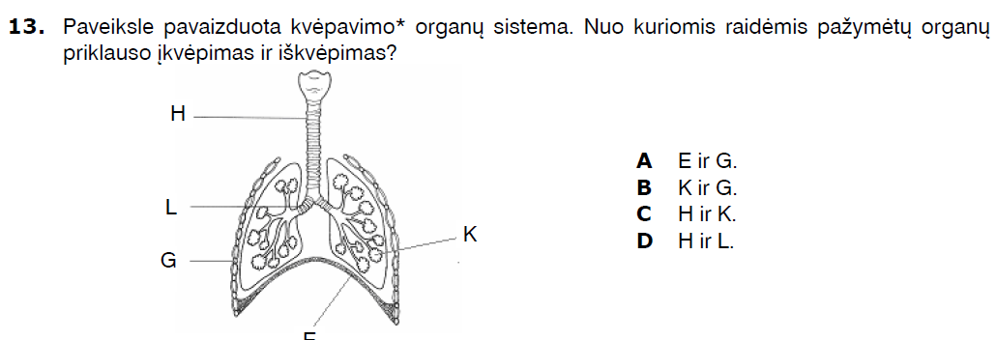

Slide 20
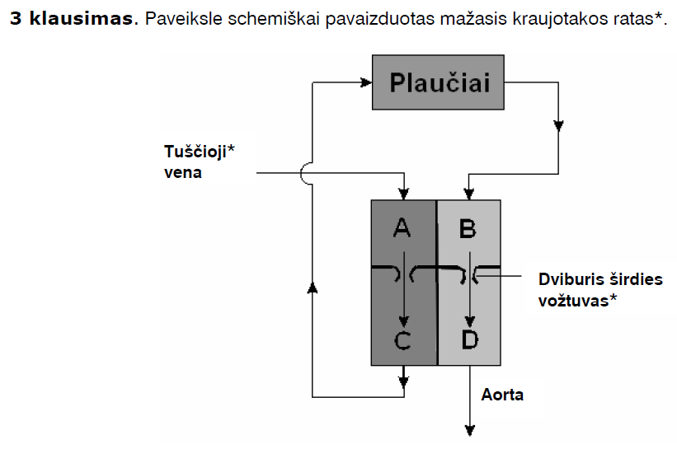
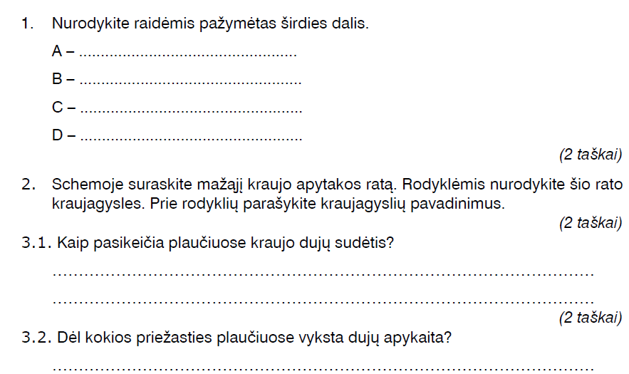
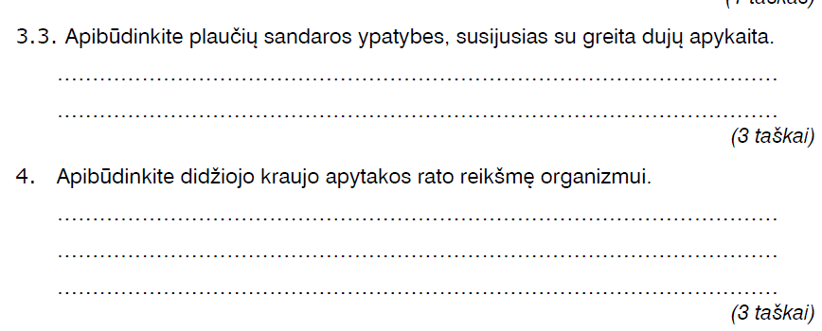

Slide 21
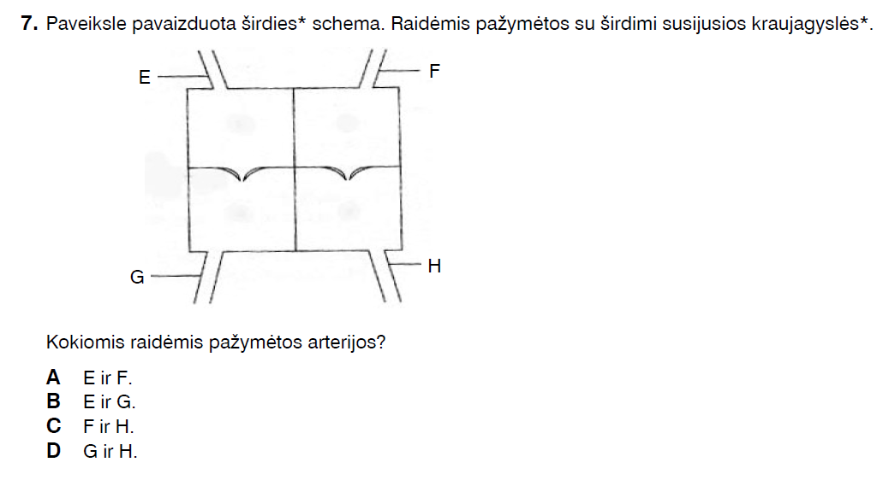

Slide 23
